Slide 1
A Decision-Tree-Oriented Guidance Mechanism for Conducting Nature
Science Observation Activities in a Context-Aware Ubiquitous Learning
Environment
chenlei

Slide 2
摘要
情景感知的泛在学习环境是基于真实情景的学习环境，但是不能够为学生提供自适应和动态的个性化支持
本文中，决策树导向机制可以提供上述的支持。 本研究是将情景感知的泛在学习系统应用于小学四年级自然科学课中，用于蝴蝶和生态这一个单元。共有42个学生参与。通过观察和访谈我们发现了这个系统的功能和对学生学习的影响。实验结果表明这个系统对学生的学习有积极的影响，尤其是对学生情感的影响比较显著。包括课堂参与，学习动机和交互行为

Slide 3
背景介绍
各类数字化学习系统出现，自适应学习成为可能
基于真实情景和虚拟现实的学习非常重要
传统课堂教学不能够为每一个学生提供个性化的学习支持和帮助，因此我们迫切需要一个个性化的学习帮助系统。
无线网络和传感器技术的发展为个性化的学习帮助的实现提供了支持。
笔者开发了基于决策树的引导机制为学生学习提供数字化个性化的支持
近年来关于无处不在的计算各种新技术和新产品已经得到发展,如手持终端,智能手机手机、传感器网络节点,非接触式智能卡,无线电频率识别(RFID)。RFID系统由一个标签组成。该标签是由一个芯片和天线,和一个审讯者或一个天线(Finkenzeller,2000)。 读者发送电磁波,而标签天线调谐接收这些波。

Slide 4
决策树导向的帮助机制
决策树导向的帮助机制引导学生在真实情境中通过感知真实世界的行为进行学习 自然科学课的教学是结构化和程序化的，它的知识多数都有准确的答案，所要掌握的 认知技能包括记忆、比较、区分异同，分析等。
本研究持续了一个学期，每周有两个小时的学习，共18周。
本研究的评价包括三个方面：
该学习系统的正确性和有效性评价由九位有经验的自然科学老师进行点评。
学习结果由学生的学习动机和感知的实现问题的现场测验来进行评价
教学效果的策略通过对问卷进行配对样本T检验的结果分析得来，问卷是发给42个学生。
所有的调查都用五点量表，即1强烈不同意至5强烈同意

Slide 5
关键特性发现算法
为了引导学生在情境学习的过程发现误识别的比率特征的植物,我们提出一种决策树定向指导机制、关键特性发现算法(CFFA)。关键特性是指能够区分不同植物的关键特征，这个算法的引导学生学习步骤是
Stage 1: Construct decision tree.
Stage 2: Locate the common feature of the correct answer, x, and the answer of the student, y (assume that the 56 student failed to correctly answer the question). We have
A = critical feature (x, y) = the nearest common attribute of x and y in the decision tree.
Stage 3: Trace the value of A for answers x and y. Display the two values and relevant image files to the student.

Slide 6
关键特性发现算法
Stage 4: Repeat the test with the same question. That is, the student is guided to observe the critical feature of the plant again, and then answer the same question. If the student still fails to answer the question, go to Step 1.
Stage 5: Conduct the test with the next question.
为了建构决策树，我们用ID3算法，这个算法可以保证决策树结构良好

Slide 7
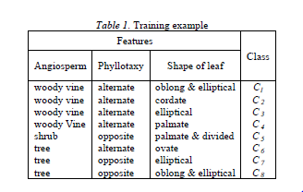
算例分析
这个部分是用来解释ID3算法是如何区分一系列的蝴蝶寄生植物的，还包括
信息熵计算如何以及如何生成决策树。
用C1~C8代表八种不同的蝴蝶寄生植物

Slide 8
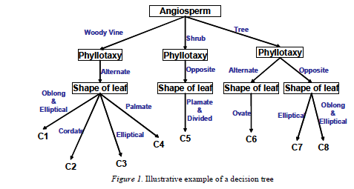
算例分析—决策树的一个案例

Slide 9
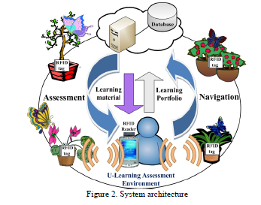
情景感知的泛在学习环境的发展
该图显示了的情境感知你的学习环境的符号表示,这是一个蝴蝶花园每个蝴蝶寄主植物标注一个RFID标签。每个学生都有一个移动设备配备一个RFID阅读器。
此外,无线通信,以便提供移动设备可以与计算机进行沟通服务器。

Slide 10
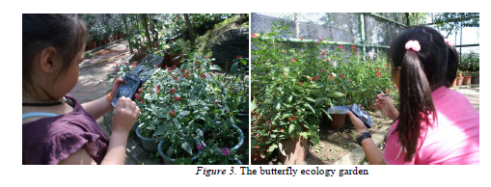
情景感知的泛在学习环境的发展
当学生们在学习区域移动,系统可以检测他们的位置,通过RFID标签阅读和分析数据。因此,学习系统可以与学生互动,包括指导他们观察目标对象(如植物或蝴蝶),提供补充材料给他们,并问一些问题评估他们在现实世界中的表现,如图3所示。

Slide 11
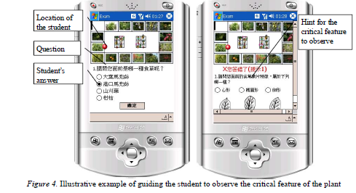
情景感知的泛在学习环境的发展
图4展示了用户界面,用于指导学生到工厂,并要求学生识别它。如果学生未能正确识别植物,学习系统将比较正确的答案和学生的回答从而找到基于决策树，应用ID3方法生成的关键特性。如果学生第二次的时候还未能正确地回答这个问题,学习系统将会显示正确的答案和工厂的详细信息。

Slide 12
研究结果
大多数教师认为,该系统可以促进学生的动机和学习有效性,并同意通过数字支持,学生可以更好的了解蝴蝶的物理特性和生物变换。因此他们相信,这个系统可以更广泛地应用于自然科学的学习。
然而,在教学负担方面,教师采取两种不同的观点。一些教师认为系统不帮助减轻教学负担,因为他们不得不花更多的时间教导学生对该技术的使用以及在该领域解决他们的问题。另一方面,一些老师认为,系统提供个人支持和指导,以便他们将不需要到处跑去回答学生的问题。他们大多认为可能他们的同行会使用这个系统,但取决于稳定的技术会实现和应用

Slide 13
研究结果
对于系统界面,图标和文本之间的相干性是一致的,用户可以很容易地找到他们需要的功能,因为布局是按照用户的习惯。但是易于寻找功能和页面之间切换界面不是得分高，这意味着该接口设计需要改进。除此之外,消息系统提供的是简明扼要，和整体操作是可接受的对大多数教师。
从学生在第二阶段的反应来看,数字系统和pda可以帮助学生在蝴蝶课程的学习。学生的学习动机是在提高本课程教学效果方面不显著 ，因为他们最初是感兴趣的蝴蝶。然而,无论学生使用PDA之前或没有,他们认为使用PDA学习不仅有趣而且很有效果。

Slide 14
研究结果
大多数学生没有很高的意愿在寻找蝴蝶的信息前在网上参加这个学习活动。在学习过程中,反馈问卷项目“我会花更多的时间在课后学习蝴蝶”表明他们愿意了解蝴蝶已经改进。这样的改进可能是由于使用这种创新的学习方式大大提升学习动机。
观察蝴蝶和植物有助于增加学生的情感反应。然而,对于无处不在的学习过程,学生需要更多数字系统和老师的个人指导,这样不同的个体问题可以回答。像蝴蝶的生物转化很难观测到,但可以通过多媒体演示显示。

Slide 15
研究结论
这项研究中利用决策树导向支架的方法开展自然科学观测活动。我们的目标是提高学生在现实世界中学习对象分类观察的能力。
通过调查和访谈的经历了创新学习环境的教师,我们发现这个环境是被大部分教师的所高度接受的。基于真实学习环境的决策树脚手架指导，学生可以更好地了解蝴蝶的物理特性和生物转化, 在另一方面, 教学负担可能会增加学生的知识不足和如何使用新技术的压力。幸运的是,移动设备越来越受欢迎,和这样一个担心会逐渐减少。
此外,从调查的学生选这门课,我们观察到面向决策树指导机制似乎是有效的提高学生的学习动机,尤其是新工具和创新的教学方法。统计数据表明,无论学生使用PDA之前不是,他们认为使用pda学习不仅是有趣的,但是也有帮助, 学生们还表示,他们的学习动机是由于使用pda,包括他们的方便性和易用性,和决策树取向脚手架 的指导。因此,这样一个应用在以后观察学习效果的创新的方法值得进行长期和大规模的实验。

